Slide 1
Calcul mental

Slide 2
2x (x + 3)
Diapositive n°1
Développe et réduis

Slide 3
Diapositive n°2
Développe et réduis
-6(x² - 2)

Slide 4
3x - 2 + 8x - 5
Diapositive n°3
Réduis

Slide 5
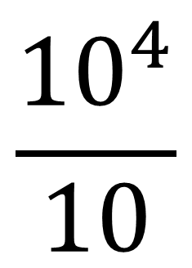
Diapositive n°4
Calcule
$$\frac{{10}^{4}}{10}$$

Slide 6
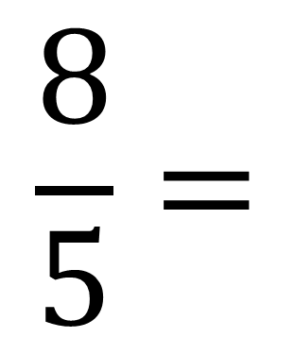
Diapositive n°5
Calcule (écrire le résultat sous forme décimale)
$$\frac{8}{5}=$$

Slide 7
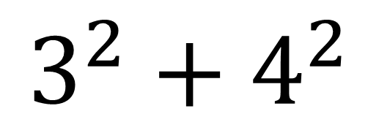
Diapositive n°6
Calcule
$$3^{2}+4^{2}$$

Slide 8
-1 + 2 – 3 + 4
Diapositive n°7
Calcule

Slide 9

A = $x^{3}$- x
Diapositive n°8
Si x = 1 Calcule A

Slide 10
Diapositive n°9
Si x = 2 , calcule B
B = -x³

Slide 11
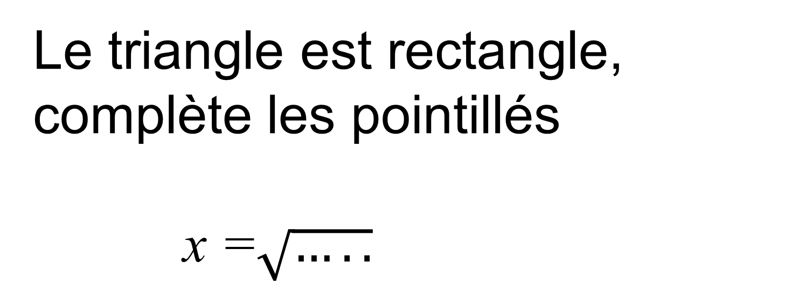
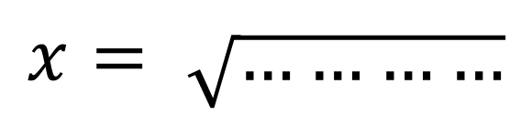
Diapositive n°10
x
5
$$x= \sqrt{…………}$$
2

Slide 12
FIN
Posez les stylos

